Slide 1

Pregled oblasti i rekapitulacija osnovnih pojmova
Osnovni tok nadgledanog učenja
Induktivno/deduktivno zaključivanje
Evaluacija modela
Pregled oblasti soft kompjutinga
Optimizacija hiper-parametara
Analiza grešaka modela
Notes:
Profesor: dr Asistenti:
SIiIT: RA:, i

Slide 2
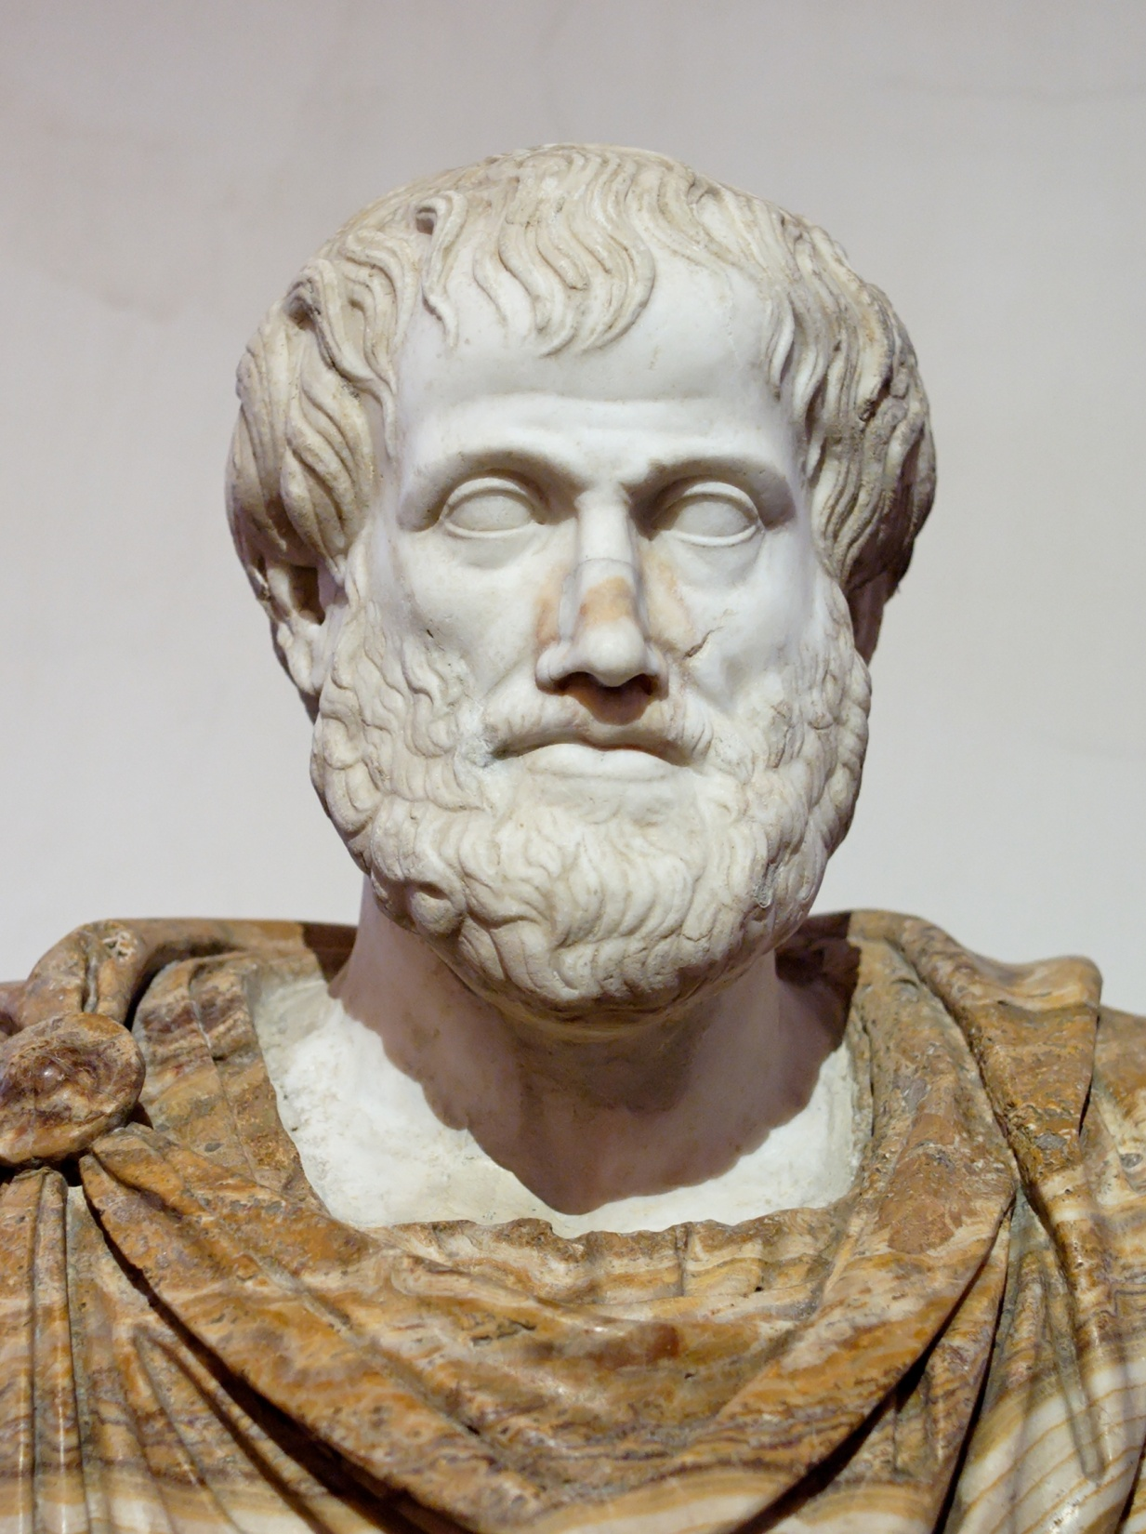
Deduktivno zaključivanje
Aristotel (384-322 p. n. e.)
Deduktivno zaključivanje (syllogism)
Rezonovanje o prirodnom svetu
A: Svi ljudi su smrtni
B: Sokrat je čovek
Na osnovu A i B možemo zaključiti:
C: Sokrat je smrtan
Premise
Primena pravila formalne logike
Tačno ako su premise tačne
Notes:
Najsvestraniji grči filozof koji se smatra jednim od najuticajnijih ličnosti antike
Deduktivno rezonovanje
Krećemo od premise
Idemo ka drugoj premisi i ovo dovodi do određenog zaključka
Ako su premise tačne možemo biti u potpunosti sigurni u zaključak
Deduktivno zaključivanje, vođeno zakonima logike možemo smatrati osnovnom karakteristikom inteligentnog ponašanja
To je jedan od osnovnih načina zaključivanja kod ljudi
Aristotel je uronio u empirijska izučavanja i udaljio se od platonizma u korist empirizma.^{[8]} On je verovao da su svi ljudski koncepti i svo njihovo znanje ultimativno bazirani na percepciji

Slide 3
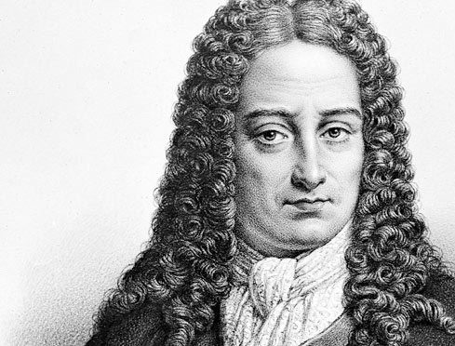
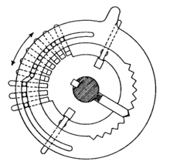
Deduktivno zaključivanje
Gottfried Leibniz (1646-1716)
Mehanički kalkulatori (Leibniz wheel)
„Calculus philosophicus“
Univerzalna algebra: celokupno znanje se može povezati u jedinstvenu deduktivnu strukturu
Notes:
Zajedno sa Isakom Njutnom, Lajbnic je otac modernog računa (caluculus)
Njutn je prvi razvio račun za svoje potrebe da bi imao alate neophodne za rešavanje problema u fizici
Nešto kasnije, nezavisno od Njutna Lajbnic otkriva račun. Danas zapravo koristimo njegovu notaciju.

Slide 4
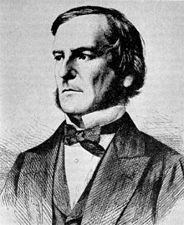
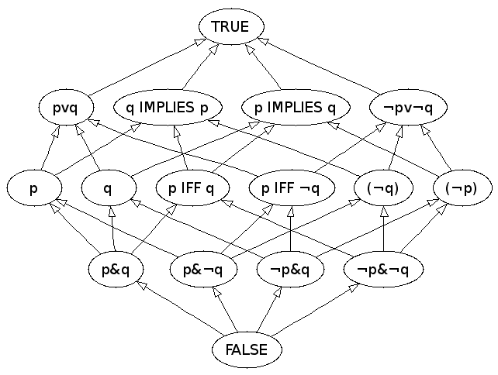
Deduktivno zaključivanje
George Boole (1815-1864)
1854. postavio osnove propozicione logike
boolean (tip logičke promenjive)
Robustan sistem za pamćenje i rezonovanje o logičkim operacijama
Notes:
Bulova logika se smatra temeljom za razvoj informacionog doba

Slide 5
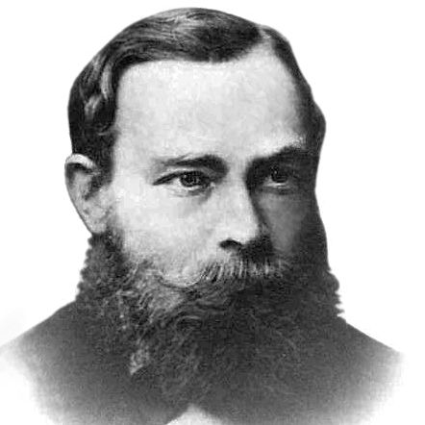
Deduktivno zaključivanje
Gottlob Frege (1848-1925)
Filozof, logičar i matematičar
Pokušavao da izvede, koristeći simboličku manipulaciju, sva pravila aritmetike počevši sa aksiomima koje je smatrao očiglednim
1879. postavio osnove aksiomatskog predikatskog računa
Funkcije
Varijable
Notes:
1879. postavio osnove aksiomatskog predikatskog računa
Ovo se može smatrati za veliku prekretnicu u istoriji logike
Otkrio je potpuno nov teren, npr. ideje funkcija i varijabli
Njegov cilj je bio da pokaže da matematika raste iz logike – otišao je mnogo dalje od Aristotelove syllogistic

Slide 6
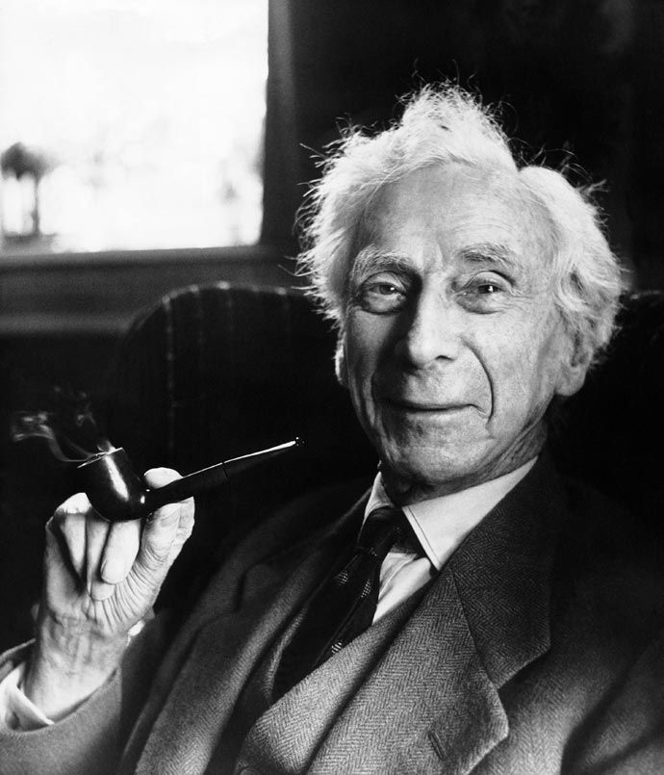

Deduktivno zaključivanje
Bertrand Russel (1872 – 1970)
Inspirisan ovim sistemom postavio je osnove Prinicipia Mathematica
Kurt Godel-ova teoremu o nepotpunosti
Prinicipia Mathematica
nije moguća
Skup aksioma i pravila zaključivanja u simboličkoj logici pomoću koje se svaki princip u matematici može dokazati
Notes:
Prinicipia Mathematica
knjiga o osnovama matematike – ambiciozan pokušaj da se opiše skup aksioma i pravila zaključivanja u simbiličkoj logici pomoću koje se svaki princip u matematici može dokazati
Teorema o nepotpunosti
Tj. za bilo koji skup aksioma i pravila zaključivanja koji su predloženi da enkapsuliraju matematiku, ili sistem mora biti nekonzistentan ili moraju postojati neke stvari koje su tačne a ne mogu se dokazati – svaki aksiomatski sistem ima ograničenja
https://math.stackexchange.com/questions/453503/can-someone-explain-g%C3%B6dels-incompleteness-theorems-in-layman-terms

Slide 7
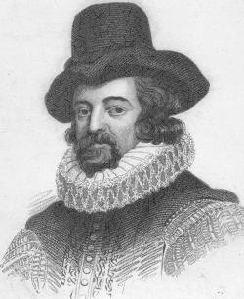
Induktivno zaključivanje
Sir Francis Bacon
Engleski filozof iz 17. veka
Umesto da krenemo od premise ka premisi dok ne dođemo do zaključka…
Način da dođemo do istine da pravimo ponovljene opservacije
Na osnovu prikupljenih opservacija generalizujemo – dolazimo do verovatnog zaključka
Notes:
Oko 2000 godina kasnije javlja se induktivno zaključivanje
Ovakvim pristupom Bacon izaziva Aristotela
Ovo je veoma bitan momenat za revoluciju nauke – naučnici kreću da izazivaju ustanovljene autoritete – ovo nije urađeno 2000 godina!
Pre toga, Aristotel i Platon su na neki način usporili razvoj ljudske misli
Varavri uništavaju bogatstvo nauke – čini se da su jedina dostignuća Aristotelova i Platonova (ostala se gube)
Ovo kombinovano sa dogmatizmom koji uvode hrišćani čini da autoritet Aristotela i Platona dugo bude izvan svake mogućnosti kritike
Druga karakteristika inteligentnog ponašanja koja se može primetiti i kod životinja je prilagodavanje ponašanja jedinke okolini u kojoj se ona nalazi.
Kroz evolutivne procese, prilagodljivost se postiže i kod nižih organizama, ali je ova sposobnost sa tačke gledišta veštačke inteligencije posebno zanimljiva kod životinja i ljudi kod kojih se manifestuje u toku života jedinke.
Kod njih se prilagodavanje postiže učenjem na osnovu primera iz iskustva i primenom naučenog znanja u sličnim situacijama u budućnosti.
Primera radi, za živi organizam je značajno da uoči ključne karakteristike neke situacije ili skupa situacija u kojima preduzimanje neke akcije dovodi do poželjnih odnosno nepoželjnih posledica po organizam.
Prepoznavanje sličnih situacija u budućnosti omogućava organizmu da preduzimanjem adekvatne akcije u situaciji u kojoj se nalazi predupredi ishode nepovoljne po njega ili dovede do ishoda koji su za njega povoljni.
Apstraktnije razmatrano, moguće je govoriti o donošenju zaključaka o nepoznatim slučajevima, na osnovu znanja o nekim drugim, poznatim, slučajevima.
Proces u kojem se znanje koje važi za neki skup slučajeva prenosi na neki njegov nadskup, naziva se generalizacijom ili induktivnim zaključivanjem.

Slide 8
Razlika deduktivnog i induktivnog zaključivanja
Generalizacija
DEDUKTIVNO
Top Down
INDUKTIVNO
Bottom Up
Specifična instanca

Slide 9
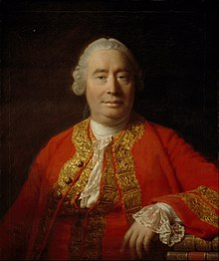
Empiricizam
Što više podataka imamo – veća je verovatnoća da su naši zaključci tačni
Indukcijom ne možemo doći do sigurnih zaključaka
jer pretpostavlja da će stvari uvek ostati iste
David Hume
“Skeptical Scotsman”
Notes:
https://www.youtube.com/watch?v=WAdpPABoTzE
Sunce uvek izlazi na istoku, svi labudovi su beli

Slide 10
Različiti ciljevi
Deduktivno zaključivanje
Sigurnost
Induktivno zaključivanje
Verovatnoća

Slide 11
Na koji način učimo?
Pre hiljadu godina nauka je empirična, opisuje prirodne pojave
Pre nekoliko stotina godina nauka postaje teoretska, koristi modele, aproksimacije i uopštenja
Nekoliko poslednjih decenija nauka postaje sve više bazirana na izračunljivim pristupima i računarskim simulacijama
Danas se nauka bavi istraživanjem podataka

Slide 12
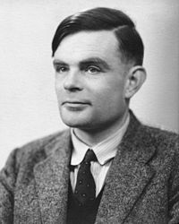
Istorija
1950 Alan Turing razmišlja o mašinama koje uče
Alan Turing (1912-1954)
Tokom drugog svetskog rata se bavi dešifrovanjem neprijateljskih poruka
Razvija jednu od prvih mašina za automatsko rezonovanje da bi uspeo u dešifrovanju poruka
Ključna osoba u osnivanju polja računarstva
50’-ih godina postavio prve definicije veštačke inteligencije
Izučavao mogućnosti korišćenja prirodnih procesa u mozgu na kreiranje mašina
Definisao test prema kome se može testirati da li je mašina inteligentna ili ne
1952. The Chemical Basis of Morphogenesis
osnove za oblast pod nazivom Veštački život
Notes:
1950 Alen Tjuring objavljuje rad na temu veštačke inteligencije u kome je predstavljen koncept Tjuringovog testa
Tjuringov test se odnosi na sposobnost mašina da pokažu inteligentno ponašanje koje se ne može razlikovati od ljudskog
Tjuring je predložio da bi ljudski evaluator trebao da bude sudija koji bi na osnovu razgovora (prirodan ljudski govor) trebalo da pokuša da razlikuje čoveka i mašinu dizajniranu da daje odgovore nalik onima koje bi čovek dao.
Evaluator bi bio svestan da je jedan od dvojice njegovih sagovornika mašina
Svi participanti bi bili razdvojeni jedan od drugog, a komunikacija bi bila limitirana na tekstualne kanale poput ekrana i tastature, kako rezultati ne bi zavisili od mašinske sposobnosti da prepoznaje reči iz govora.
Ukoliko evaluator ne bi mogao sa sigurnošću da razlikuje mašinu od čoveka (Tjuring je originalno predložio da bi mašina trebala ubediti čoveka 30% vremena nakon petominutnog razgovora), rekli bismo da je mašina prošla test
Test ne proverava sposobnost davanja tačnih odgovora, samo koliko su oni blizu onima koje bi čovek dao
The Chemical Basis of Morphogenesis – matematički model prirodnog razvoja. članak koji opisuje načine na koji se prirodni šabloni (pruge, pege, spirale,...) mogu formirati iz stabilnog, uniformnog sistema
Osnova za razumevanje razvoja embriona

Slide 13
Šta je Soft kompjuting?
Artificial intelligence
Hard computing
Soft computing
Zahtevaja eksplicitno programiranje
Rezultuje preciznim rešenjima
Determinističko
Zahteva tačno definisan ulaz
Programi evoluiraju sa iskustvom (podacima)
Rezultuje približnim rešenjima
Stohastičko
Ulaz dvosmislen i zašumljen
Notes:
Veštačka inteligencija (AI) je malo širi temin
Pragmatična – praktična izvodljivost, robustnost i niska cenu rešenja
http://www.andata.at/en/answer/artificial-intelligence-computational-intelligence-softcomputing-natural-computation-whats-the-difference.html
https://www.slideshare.net/bartashar/soft-computing01

Slide 14
Soft Computing
Primena računarske obrade podataka na probleme koji
Nemaju tradicionalno rešenje
Moraju biti robusni na šum i operisati u stvarnom svetu
Rešenje nije moguće izraziti u analitičkom obliku
Analitički oblik rešenja nije pogodan za implementaciju
Senzori koji prikupljaju podatke su zašumljeni
Znanje koje koristimo u obradi podataka često nije jasno određeno

Slide 15
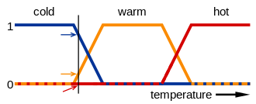
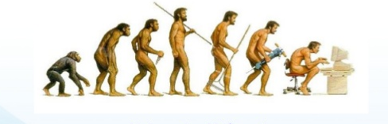

Soft Computing koncepti
Fuzzy koncepti
Evolutivno računarstvo
Notes:
https://people.eecs.berkeley.edu/~zadeh/
Evolutivno računarstvo (Evolutionary computation)
Genetski algoritmi (Genetic algorithms)
Inteligencija mnoštva (Swarm intelligence)
Mašinsko učenje
Neuronske mreže (Neural Networks)
Mašine potpornog vektora (Support Vector Machines)
Probabilističko rezonovanje

Slide 16
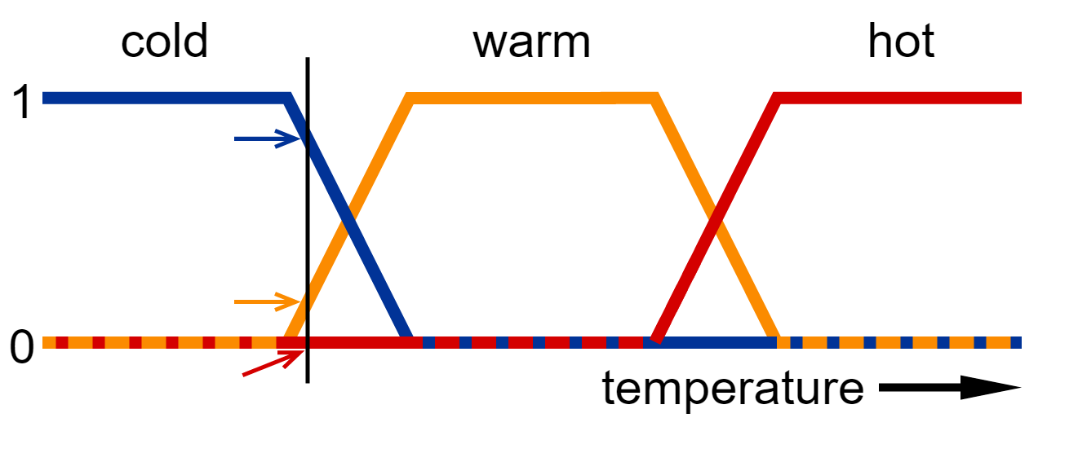
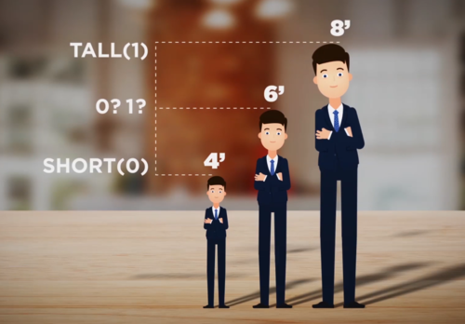
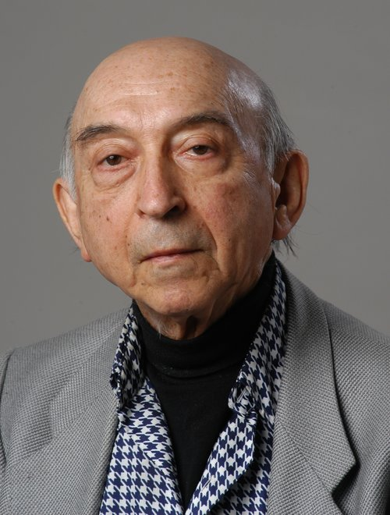
Fuzzy koncepti
Relacijama se dodeljuje vrednost tačnosti iz [0,1] uzimajući u obzir nesigurnost
Znanje je ekplicitno reprezentovano modelom i relacijama izmedju koncepata
Širok spektar primena
Reprezentaciju koncepata, znanja, relacija
Kontrolu industrijskih pogona
Medicinsku dijagnostiku
Lotfi Zadeh
Notes:
Glavni doprinos oblasti je mašinerija za reprezentaciju znanja putem fuzzy if-then pravila za donošenje logučkih zaključaka uz toleranciju nerpreciznosti i nesigurnosti
Within a year of publishing his seminal work, Lotfi had received a letter from researchers in Japan and elsewhere expressing their appreciation and interest in his work. Part of this interest came from the fact that fuzzy was not a pejorative term in Japanese, but instead a neutral or even positive one. Researchers there took his idea and ran, creating conferences and journals focused on making advances in fuzzy logic. To this day, the only country with more patents on fuzzy ideas and concepts than the United States is Japan.
In 1986, the first commercial application of fuzzy logic hit the shelves in Japan: a fuzzy shower head. Using fuzzy concepts of hot, cold, high pressure, low pressure, and others, the shower head could use fuzzy logic to control showers across the country. Within a few years, the market was overflowing with fuzzy consumer products. Vacuum cleaners, rice cookers, air conditioning systems, microwaves, everything was moving to fuzzy control. Even the entire subway system of Sendai in Japan was built with fuzzy logic controlling the motion of the trains. But this was more than a marketing gimmick. Fuzzy control systems helped the companies behind these products improve efficiency and of course, ease of use for the fuzzy human mind

Slide 17
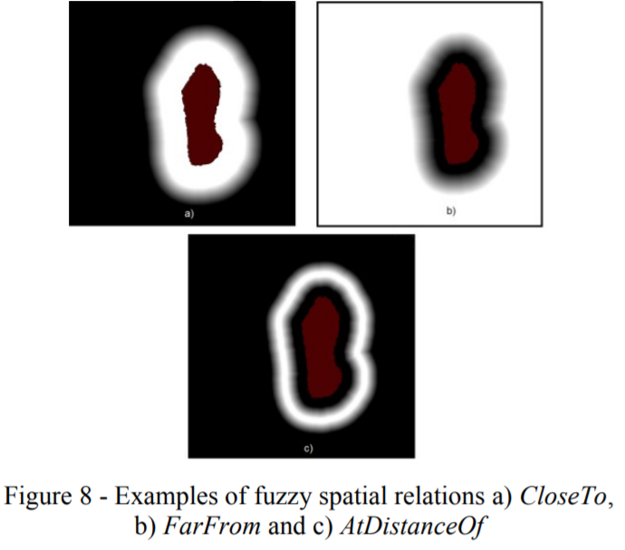
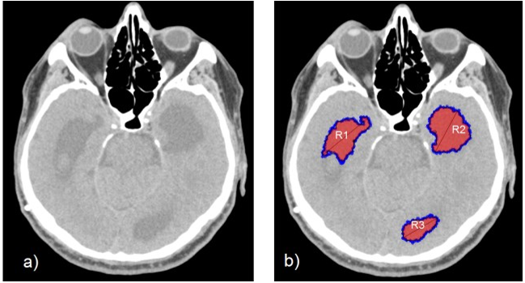
Fuzzy koncepti
Jocić, M., Obradović, Đ., Konjović, Z. and Pap, E., 2013, September. 2D fuzzy spatial relations and their applications to DICOM medical images. In Intelligent Systems and Informatics (SISY), 2013
In this paper we propose a model of fuzzy spatial relations, which can be used to describe imprecise spatial data on 2D images. This model defines relations very similar to those existing in natural language and reasoning, like “on the left side of the image”, “in the center of the image”, “right/left of”, “above/below of”, “(very) close to”, “(very) far from”, “at distance of”, etc. Composition operators and, or, not and subtract are defined in order to combine these basic fuzzy spatial relations into more complex ones. In addition, formula for calculating membership value of imprecise region to fuzzy spatial relation is defined

Slide 18
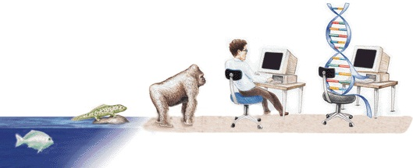
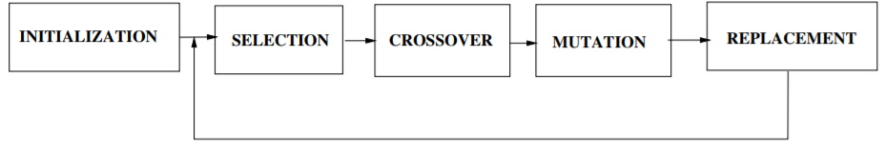
Evolutivno računarstvo
Familija algoritama za optimizaciju inspirisana biološkom evolucijom
Potrebno je efikasno pretražiti prostor rešenja da bi se našlo optimalno rešenje
Pretražujemo prostor rešenja inspirisani prirodnom evolucijom
Fitness funkcija opisuje koliko dobro je rešenje problema
Genotip opisuje jedno rešenje problema
Populacija je skup genotipa
Notes:
Mašinerija za sistematičnu random pretragu
Rezulat učenja je genotip ili jedinka koja posebno dobro rešava problem

Slide 19


Evolutivno računarstvo
Proizvode prilično optimalna rešenja za širok stepen problema
Često se koristi kada nema drugih pristupa rešavanju problema “black box”
Ne rezultuju globalnim optimumom
Pogodni su za tipove problema gde je moguće jasno definisati fitness
Nisu dobro rešenje (u smislu efikasnosti) ako:
prostor pretrage nije jasno ograničen
je postupak računanja fitness-a skup

Slide 20
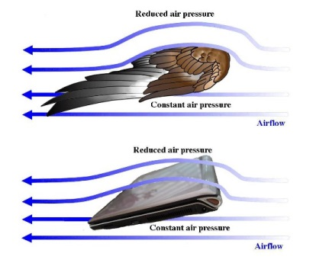
Evolutivno računarstvo
Fogel – uvodi evolutivno programiranje, kasnije Holland naziva njegov metod genetski algoritam
1960 Fraser, simulacija genetike i populacija
1960-1970 Ingo Rechenberg – prva ozbiljna tehnička aplikacija veštačke evolucije: aerodinamičan dizajn krila
Holland je zaslužan za popularizaciju
Danas: Image processing, Computational Fluid Dynamics, Reservoir Optimisation in oil-fields, Weather prediction, Evolutionary Robotics, Medical Imaging, Finantial Markets, Protein Folding, Vehicle Routing...
Notes:
Rechenberg – pionir u ovom polju – razvio je uticajan niz tehnika poznate kao evolutivne strategije. Njegova grupa je uspešno primenila nove algoritme na izazovne probleme poput areodinamičkog dizajna krila. Ovo je prva ozbiljna tehnička aplikacija veštačke evolucije
Kako je akademski interes rastao, i postala dostupna sve veća računarska moć – ovo je dovelo do sve boljih praktičnih aplikacija
https://www.lri.fr/~hansen/proceedings/2012/GECCO/companion/p43.pdf

Slide 21
Inteligencija mnoštva
Kolektivno ponašanje mnoštva autonomnih, samo organizujućih agenata
Inspirisani biološkim sistemima kao što su kolonije bakterija, mrava ili jata ptica
Mnoštva jedinki koje pojedinačno prate prosta pravila, ne postoji centralizovana kontrola
Mnošto prostih jedinki sa prostim ponašanjem sarađuje da bi rešili komplikovane probleme iz specifičnih domena

Slide 22
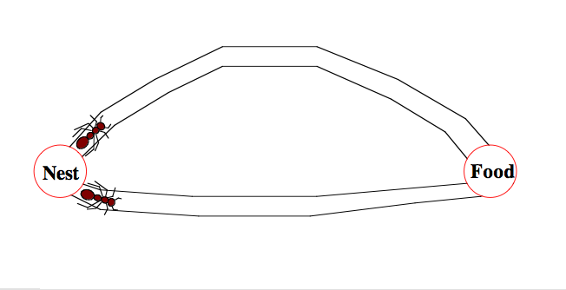
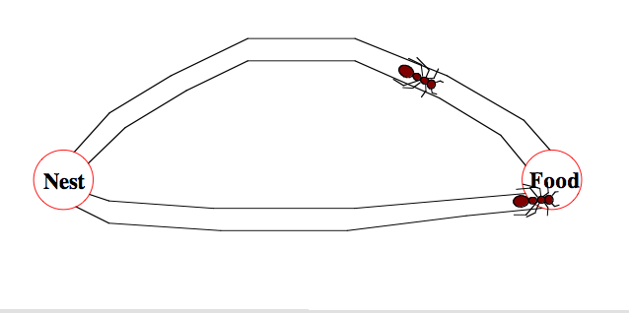
Mravlji algoritmi – biološka inspiracija
Dva mrava imaju jednaku šansu da pronađu hranu
Mrav koji se kreće kraćim putem pre stiže na cilj

Slide 23
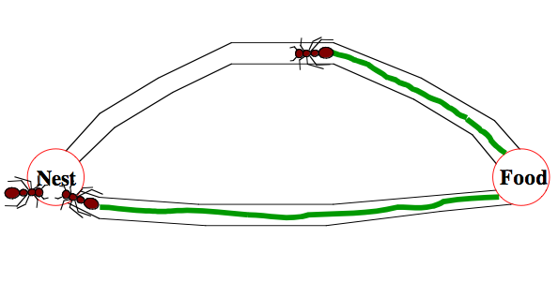
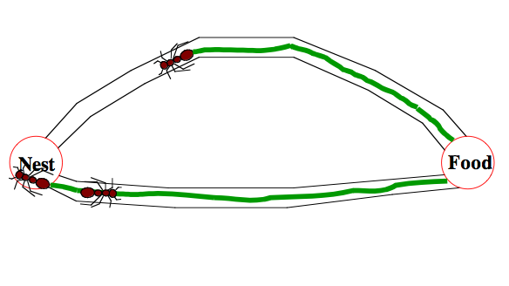
Mravlji algoritmi – biološka inspiracija
Intenzitet feromona zbog dva prolaza izraženiji je kod kraće putanje.
Sledeći mrav bira kraću putanju

Slide 24
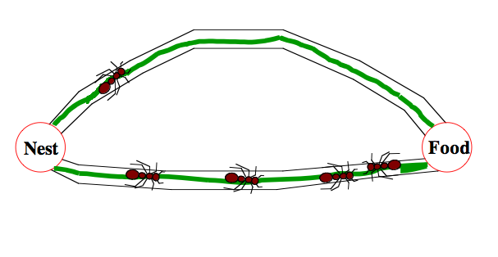
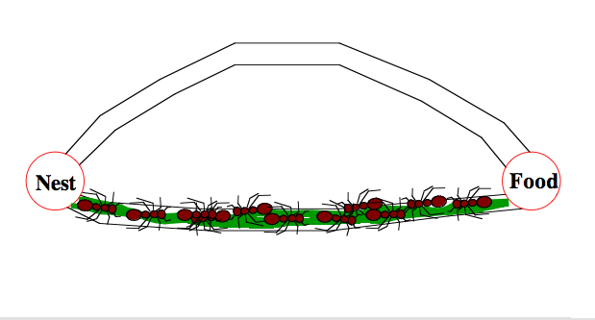
Mravlji algoritmi – biološka inspiracija
Posle nekog vremena veći deo mrava kreće se kraćim putem
Postoje mravi koji ne idu tim putem
U jednom trenutku mravi se koncetrišu na jednom putu

Slide 25
Neuronske mreže
1943 McCulloch & Pitts threshold logic, preteča neuronskih mreza
Pokušaj da se razume kako mozak postiže komplikovano ponašanje iz prostih delova
Prave model neurona sličan perceptronu
1957 Rozenblat je napravio (u hardveru) perceptron
1969 Marvin Minski i Sejmur Papert kritikuju perceptron, što usporava razvoj neuronskih mreža
1975 Verbos formuliše algoritam propagacije unazad (backpropagation) za treniranje neuronskih mreža
1985 Sejnovski i Rozenberg prave sistem koji uči da izgovara engleske reči zasnovan na neuronskim mrežama
Notes:
McCulloch and Pitts, along with many of their comtemporaries and people today, sought to study and model the internal workings of the brain and so biological neural nets. It was assumed that if we could decipher the inner mechanics of the brain, then we would be given a handle on the human condition (whatever that may be). With this knowledge, we could treat mental conditions in a sound, scientific manner, we could understand the nature of language, we could ask grand questions such as what is intelligence, what is curiosity, what is love? We could also answer the question, what and where is consciousness and how did it arise? This would have indubitably certain consequences in philosophy, medicine, mathematics and beyond
Ograničenja: binarni ulazi i binarni izlaz, neke restrikcije nad težinama i malo fleksibilniji threshold
Primećeno je da može da implementira logičke funkcije and i or
Rozenblat
Mašina je bila namenjena prepoznavanju slika (npr. trouglove) - imala je niz fotoćelija na slučajan način povezanih sa „neuronima“
Istorija perceptrona: https://www.coursera.org/learn/neural-networks/lecture/pgU1w/perceptrons-the-first-generation-of-neural-networks-8-min (ima video u folderu)
1969 Minski i Semjuel Papert su ukazali na dotada nepoznate limite perceptrona
Minski i Papert su analizirali single-layer perceptrone koji su bili ograničeni na linearno separabilne probleme
Njihova kritika tadašnjih neuronskih mreža je validna i matematički tačna, ali je dovela do pesimističnog pogleda na neuralne mreže u to vreme i usporila njihov razvoj
Oni međutim nisu uzeli u obzir postojanje višslojnih verzija perceptrona koji su sposobni za rešavanje proizvoljne dihotomije
http://citeseerx.ist.psu.edu/viewdoc/download?doi=10.1.1.17.4376&rep=rep1&type=pdf
U 1975 Verbose formuliše algoritam propagacije u nazad čime konačno imamo izvodljiv algoritam za treniranje višeslojnih neuronskh mreža
Ovo je obnovilo interes u neuronske mreže
A jednostavnost algoritma je razlog zašto je višeslojni perceptron i danas jedan on najrasprostranjenije korišćenih vrsta neuronskih mreža
http://citeseerx.ist.psu.edu/viewdoc/download?doi=10.1.1.17.4376&rep=rep1&type=pdf
https://en.wikipedia.org/wiki/The_Emperor%27s_New_Mind Roger Penrose

Slide 26
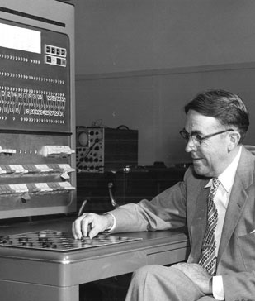
Šta je mašinsko učenje?
“Field of study that gives computers the ability to learn without being explicitly programmed”
1959, Arthur Samuel
Notes:
Nije sve iz AI mašinsko učenje. Moguće je napraviti AI, a da ne spada u mašinsko učenje. Istorijski, AI je prethodio ML-u
Mašinsko učenje je oblast koja omogućava računarima da uče bez da budu eksplicitno programirani
Samuel taught a computer program to play checkers. His goal was to teach it to play checkers better than himself, which is obviously not something he could program explicitly. He succeeded, and in 1962 his program beat the checkers champion of the state of Connecticut.

Slide 27
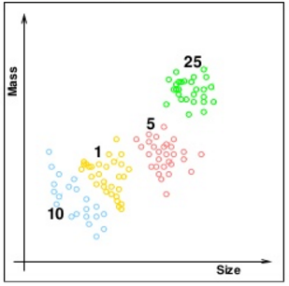
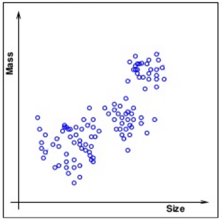
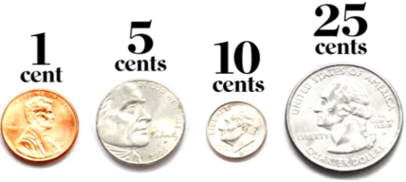
Machine learning
Označeni podaci
→ Nadgledano obučavanje (Supervised learning)
Neoznačeni podaci →Nenadgledano obučavanje (Unsupervised learning)

Slide 28
Machine learning
Označeni podaci
→ Nadgledano obučavanje (Supervised learning)
Neoznačeni podaci →Nenadgledano obučavanje (Unsupervised learning)
Poznata nam je ciljna labela y
Obično je lako ustanoviti odgovarajuću metriku greške
Nemamo y – tražimo neku strukturu u podacima
Teže je proceniti metriku ishoda
Kvalitativna procena

Slide 29
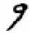
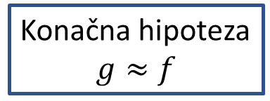
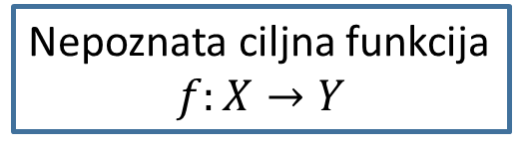
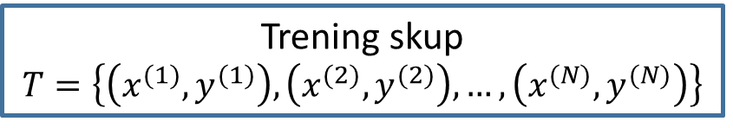
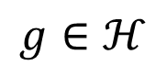
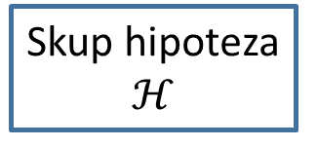
Komponente nadgledanog obučavanja
Nepoznata ciljna funkcija
$$f:X→Y$$
Cilj: idealna formula za pretvaranje slike u cifru
Trening skup
$$T=\left\{\left(x^{(1)},y^{(1)}\right),\left(x^{(2)},y^{(2)}\right),…,\left(x^{(N)},y^{(N)}\right)\right\}$$
Rezultat: konačna hipoteza (formula koju ćemo koristiti da sliku pretvorimo u cifru)
→ 9
Model:
Komponente rešenja (alati)
Obučavajući algoritam
Konačna hipoteza
$$g≈f$$
Backprop
$$g∈ℋ$$
Skup hipoteza
$$ℋ$$
Neuronska mreža
Notes:
Ciljna funkcija je nepoznata.
To je idealna formula za mapiranje slike na cifru koju nikako ne možemo da znamo, ali za koju se nadamo da je možemo aproksimirati
Mi ovu funkciju ne vidimo, vidimo je samo kroz date trening primere
Trening skup: za pojedinačnu sliku x je ekspert ručno odredio (anotirao) koju cifru y slika predstavlja
Kao rezultat želeli bismo da damo konačnu hipotezu
Nadamo se da ova formula dobro aproksimira ciljnu funkciju
Ono što povezuje trening skup i konačnu hipotezu je obučavajući algoritam
On uzima primere iz trening skupa i na osnovu njih formira konačnu hipotezu
Još jedna važna komponenta je skup hipoteza
Ovo su hipoteze – formule-kandidati od kojih ćemo izabrati jednu hipotezu
Zbog čega uvodimo skup hipoteza, zašto ne bismo pustili algoritam da bira bilo šta – da kreira formulu bez da bude ograničen na određeni skup mogućih formula?
Ne postoji loša strana uvođenja hipoteza. Ovo svakako radimo u praksi – kažemo koristićemo linearnu formulu ili neuronsku mrežu ili Naivnog Bajesa – već time diktiramo skup hipoteza
Skup hipoteza će imati centralnu ulogu u teoriji mašinskog učenja – pomoći će nam da utvrdimo da li možemo da učimo, koliko dobro učimo, itd.
Komponente rešenja (koje su u našoj kontroli)
Ciljna funkcija – nije u našoj kontroli
Treining skup (istorijski podaci) – takođe nisu u našoj kontroli. Neko treba da nam da podatke

Slide 30
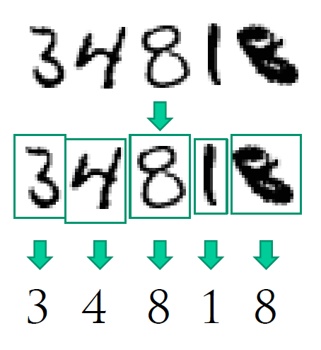
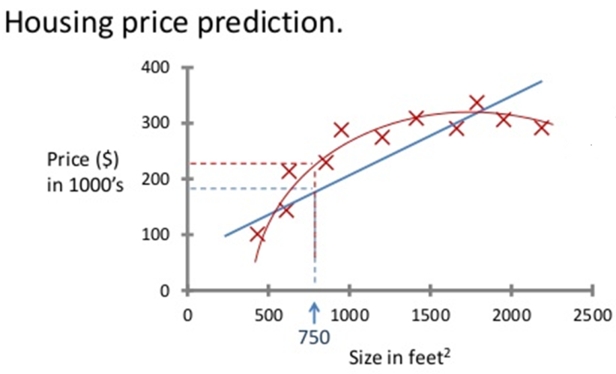
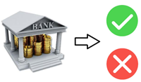
Nadgledano učenje
Klasifikacija
Regresija
Diskretno y
Kontinualno y

Slide 31
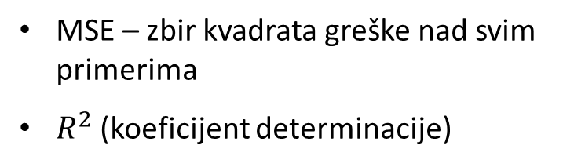
Tipične mere performanse
Klasifikacija
Regresija
Tačnost (accuracy) – procenat tačno predikovanih vrednosti u odnosu na ukupan broj testova
Zavisno od problema, tačnost ne mora biti dobra mera: nebalansirane klase, višekategorijska klasifikacija
U ovom slučaju obično se koriste f-mera (f-measure) ili
Kombinacija preciznost i odziva (precision/recall)
MSE – zbir kvadrata greške nad svim primerima
$R^{2}$ (koeficijent determinacije)
Savet za odabir mere performanse:
Konsultujte korisnika sistema
Konsultujte literaturu
Notes:
Zavisno od problema, tačnost ne mora biti dobra mera. Uzmite u obzir veoma nebalansirane klase, na primer, 99% primera pripada jednoj klasi, a svega 1% drugoj. Naivni klasifikator koji sve svrstava u većinsku klasu ima 99% tačnosti. Problem je još više izražen kod višekategorijske klasifikacije
Način na koji se računa i definiše fitness zavisi od problema
Na primer, kod traveling salesman problema fitness funkcija je dužina pređene staze

Slide 32
Evaluacija – postupak evaluacije
Osnovno načelo:
podaci korišćeni za procenu kvaliteta modela ni na koji način ne smeju biti upotrebljeni prilikom treninga
Deluje jednostavno, ali se u praksi ispostavlja kao vrlo pipavo

Slide 33
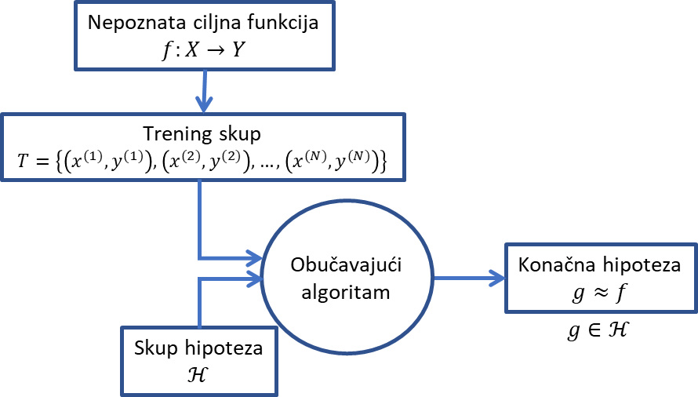
Evaluacija – postupak evaluacije
Šta je naš cilj?
Dobra generalizacija
Mašinsko učenje traži razumnu aproksimaciju mapiranja između šablona u ulaznim podacima i šablona u izlaznim podacima
Sa ciljem da dobro određujemo vrednost izlaza za nove primere
Novi primeri → različiti od primera iz trening skupa
Mapiranje fotografije na opisni tekst
Mapiranje detalja o kući na njenu cenu
Trening skup
Nauči
i.i.d
Skrivena istina
Model
Predviđaj
Novi primeri
i.i.d
Notes:
Cilj obučavanja jeste da formiramo hipotezu g
Nadamo se da dobro aproksimira ciljnu funkciju f
Generalizacija je super-moć mašinskog učenja
Mašinsko učenje je jedino prikladno kada problem zahteva generalizaciju
Glavna ideja jeste da primenimo algoritam da odredimo izlaz tamo gde on nedostaje
To tera algoritam da generalizuje – da pravi opservacije o domenu i pravi predikciju, ne samo da objašnjava specifičnost trening podataka
Da li je dobro trenirati model na datom skupu podataka, a zatim na istom skupu podataka evaluirati i grešku?
Ne, pošto će naša procena greške biti previše optimistična
Model se prilagodio baš tim trening podacima
Nema garancije da će se novi primeri (koje nismo koristili za obučavanje) ponašati baš identično
A nama je stalo do tačne klasifikacije novih primera

Slide 34
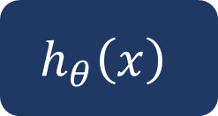
Kako evaluirati model?
Obučavajući algoritam
Trening skup
Podaci
90/10, 80/20, 70/30
$$h_{θ}\left(x\right)$$
Test skup
Gubitak

Slide 35
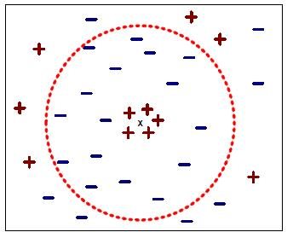
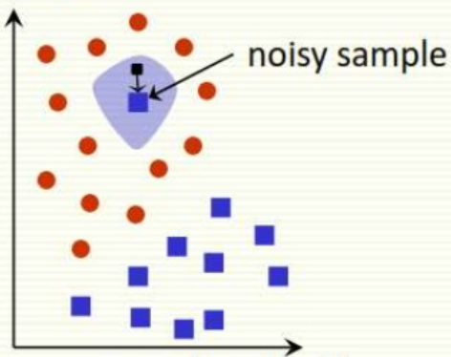
Optimizacija hiper-parametara modela
Gotovo svaki model ima hiper-parametre koje treba optimizovati
Npr. kod K-NN treba da odredimo optimalno K (broj najbližih suseda koje uzimamo u obzir prilikom klasifikacije primera)
Preveliko K
Premalo K – osetljivost na šum (outliere)

Slide 36
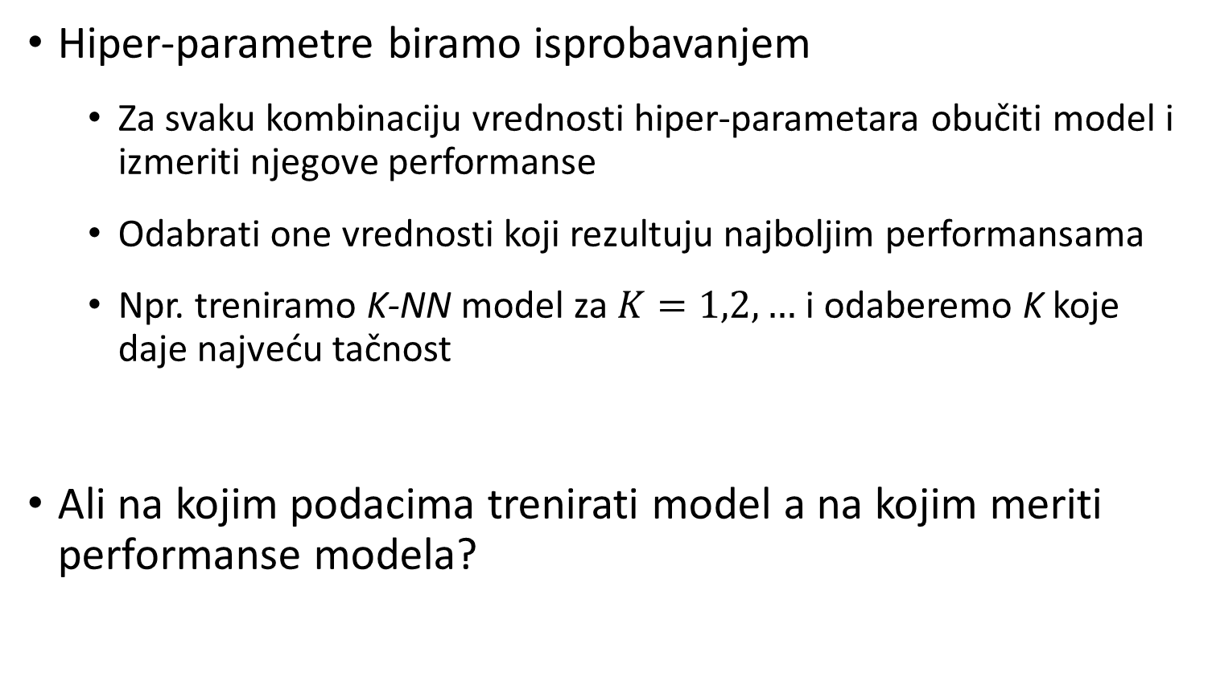
Optimizacija hiper-parametara modela
Hiper-parametre biramo isprobavanjem
Za svaku kombinaciju vrednosti hiper-parametara obučiti model i izmeriti njegove performanse
Odabrati one vrednosti koji rezultuju najboljim performansama
Npr. treniramo K-NN model za $K=1,2,…$ i odaberemo K koje daje najveću tačnost
Ali na kojim podacima trenirati model a na kojim meriti performanse modela?

Slide 37

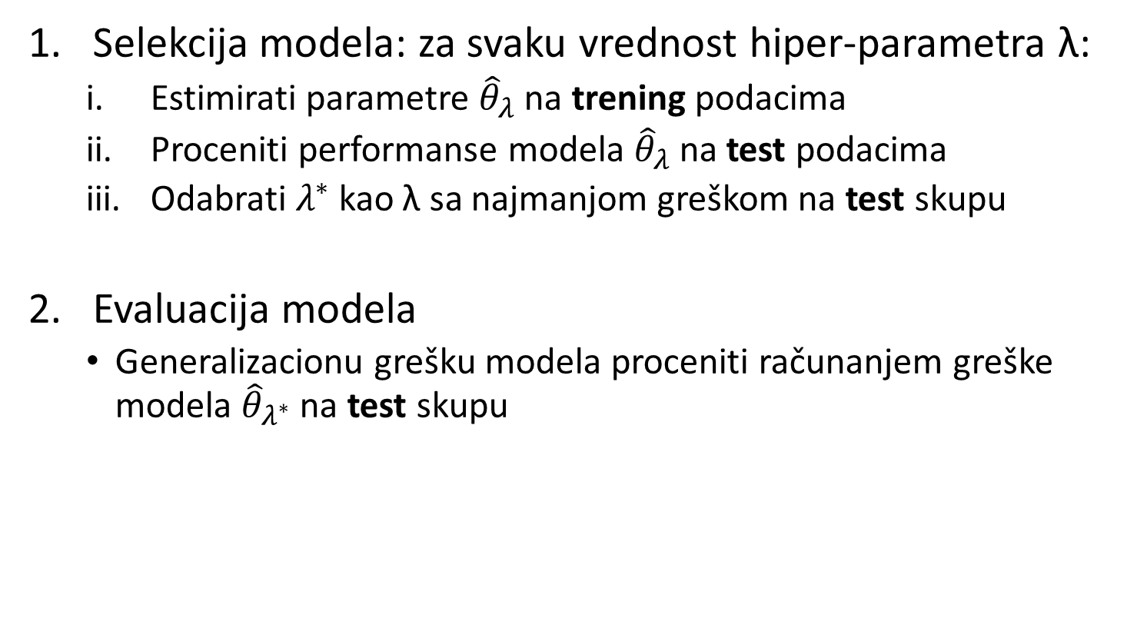
Workflow
Selekcija modela: za svaku vrednost hiper-parametra λ:
Estimirati parametre ${\hat{θ}}_{λ}$ na trening podacima
Proceniti performanse modela ${\hat{θ}}_{λ}$ na test podacima
Odabrati $λ^{∗}$ kao λ sa najmanjom greškom na test skupu
Evaluacija modela
Generalizacionu grešku modela proceniti računanjem greške modela ${\hat{θ}}_{λ^{∗}}$ na test skupu
$λ$ je još jedan parameter modela:
ne smemo ga optimizovati na test skupu!
Notes:
Naglasiti da je lambda još jedan parametar modela – ne smemo ga optimizovati na trening skupu
Problem: procena greške modela je previše optimistična
Slično kao kada smo estimirali θ na trening podacima, a grešku modela takođe procenjivani na trening podacima
$λ^{∗}$ je optimizovano na test podacima (naš model je odabran specijalno tako da odgovara ovim test podacima što imamo): ${\hat{θ}}_{λ^{∗}}$ će na novim podacima imati lošije performanse nego što smo mi procenili

Slide 38

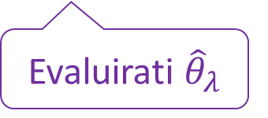


Workflow
Podeliti dostupne podatke na:
trening skup – treniranje modela (odabir parametara)
validation (hold-out) skup – odabir hiper-parametara
test skup – evaluacija performansi modela
Za svako λ:
Trening
skup
Validacioni skup
Test
skup
Fitovati ${\hat{θ}}_{λ}$
Evaluirati ${\hat{θ}}_{λ}$
Evaluirati${ \hat{θ}}_{λ^{∗}}$
Odabrati $λ^{∗}$

Slide 39
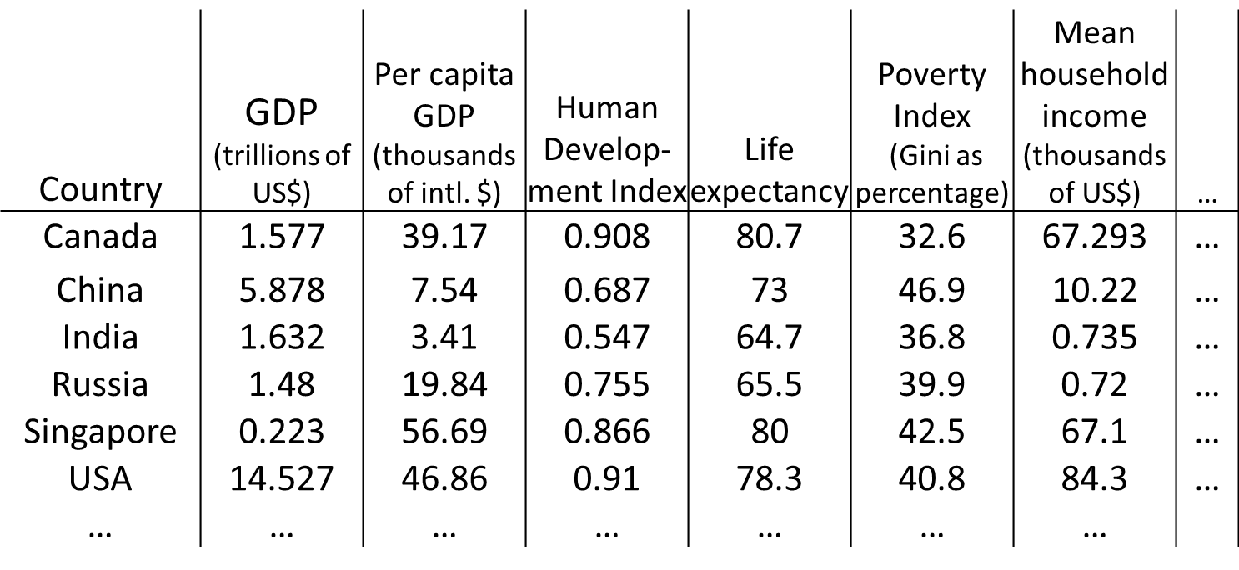
Vizuelizacija
Notes:
Recimo da imamo ovakav skup podataka
Za svaku zemlju imamo 50-tak obeleja i imamo ogroman skup zemalja
Dakle, imamo ogromnu tabelu podataka. Da li ima nešto što možemo da uradimo da bolje razumemo ove podatke? Kako da vizualizujemo ove podatke ako su u 50 dimenzija?
Pomoću redukcije dimenzionalnosti možemo da reprezentaciju svake zemlje sa 50-dimenzionog vektora pretvorimo u 2D vektor
Ako bismo to uspeli – da imamo 2 broja koja sumarizuju naših 50 obeležja na neki način – možemo nacrtati naše podatke na 2D grafiku i pokušati da ih razumemo
Ako pogledamo rezultate redukcije dimenzionalnosti, oni obično ne rezultuju obeležjima koja imaju neko fizičko značenje
Često je na nama da grubo procenimo šta ova nova obeležja znače
TODO: volela bih lepši primer, potencijalno http://setosa.io/ev/principal-component-analysis/

Slide 40
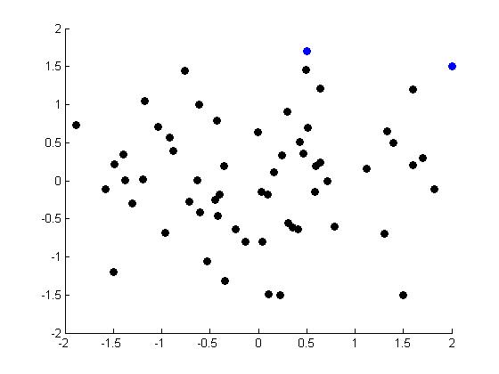
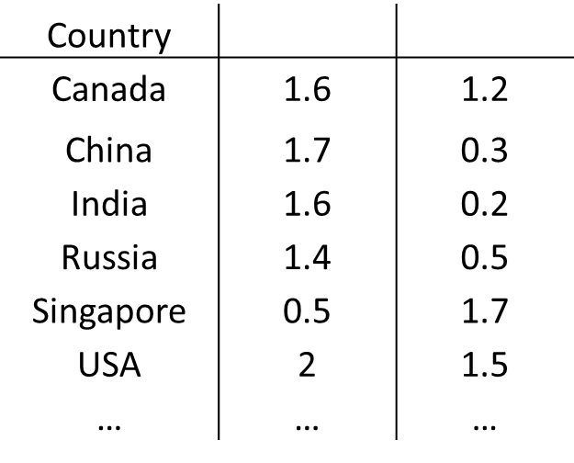
Vizuelizacija
~ GDP per capita/ekonomska aktivnost po osobi
Singapore
USA
~ ekonomska aktivnost zemlje (zavisi od veličine zemlje)
Notes:
Ali, recimo da smo iscrtali ovakav grafik. Ono što možemo pronaći je sledeće:
Na grafiku je svaka zemlja reprezentovana tačkom u 2D prostoru
I možemo recimo pronaći da z1 osa grubo odgovara veličini zemlje/ekonomskom aktivnošću cele zemlje (GDP, ekonomskom snagom), a da z2 osa grubo odgovara GDP per capita (dobrobit po jednoj osobi zemlje)/ekonomskoj aktivnosti po jednoj osobi
Recimo da smo od 50 obeležja videli da su ova dva glavni izvor varijabilnosti (da najjezgrovitije obuhvataju razlike među zemljama)
USA: velik globalni GDP i velik GDP po osobi
Singapur: veliki GDP po osobi, isti kao USA, ali, pošto se radi o značajno manjoj zemlji, celokupna ekonomska veličina Singapura je manja od USA
U donjem levom uglu grafika imamo zemlje gde stanovnici imaju manje životno očekivanje, lošije zdravstvo
U donjem desnom uglu: zemlja koja ima veliku količinu ekonomske aktivnosti, ali njeni stanovnici nemaju baš veliki standard
Na ovaj način možemo sagledati koje zemlje su bliske jedna drugoj, koje klasteruju zajedno
TODO: volela bih lepši primer
Potencijalni podaci: https://www.kaggle.com/worldbank/world-development-indicators

Slide 41
Učenje – šta su problemi?
Visoke dimenzije
Prostor podataka je tipično visoko dimenzinalan zbog toga što su senzori i memorija sve jeftiniji pa ima mnogo izvora merenja
Prostor rešenja je često manje dimenzije od prostora podataka zato što koristimo znanje da elminišemo nepotrebne delove informacija iz podataka
Treba proceniti nivo neodređenosti
U realnom svetu svaki senzor proizvodi neki nivo šuma u podacima koje generiše
Faktori su nekad diskretni a nekada kontinualni
Često je potrebno integrisati heterogene izvore podataka i proceniti njihovu relevantnost za problem

Slide 42
Analiza grešaka modela
Uzmite uzorak primera na kojima je model pogrešio, toliki da možete ručno da ga pregledate
Pokušajte da identifikujete razloge zbog kojih vaš model greši
Loše osvetljenje/kvalitet/rezolucija
Sličan prikaz dve različite klase
Velika varijacija izgleda objekata iste klase
Modelu je dat mali broj primera za klasu na kojoj je pogrešio
Klase koje model najčešće meša
Na osnovu ovoga definišite ograničenja svog sistema

Slide 43

Primeri analize grešaka modela

Slide 44


Primeri analize grešaka modela
Isti otisak, ali različita pozicija, orijentacija i veličina

Slide 45


Primeri analize grešaka modela
Prenos vizualnih svojstava je uspeo sa stila na fotografiju, ali u suprotnom smeru nije. Razlog za to jeste što umetničkim delima često nedostaju detalji u korist kreativnosti i apstrakcije
Algoritam koji pronalazi korespondencije između slika ne uspeva da pronađe određeni objekat (travu) sa slike izvora na slici uzora

Slide 46

Primeri analize grešaka modela
Sistem loše odvaja slike ljudi od pozadine ukoliko nose garderobu sličnu boji pozadine

